Slide 1


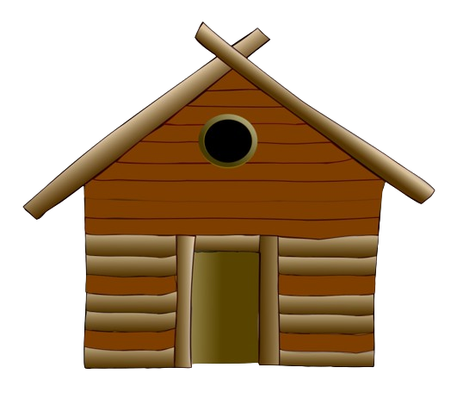

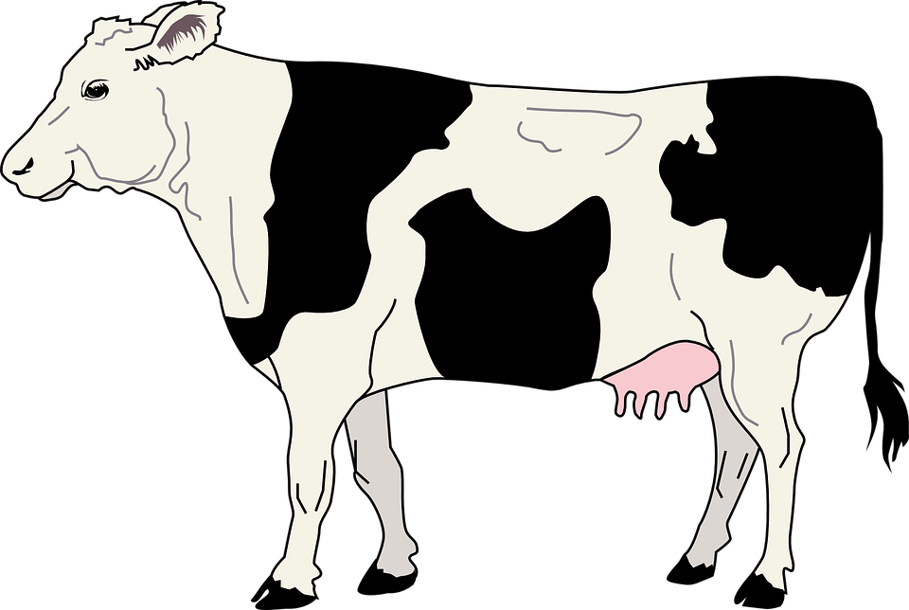
C-Track 2.0 Lokalisierungseinheit für Weidetiere
Simon König und Samuel Putz
Notes:
Begrüßung

Slide 2
C-Track 2.0 Lokalisierungseinheit für Weidetiere
Simon König und Samuel Putz

Slide 3
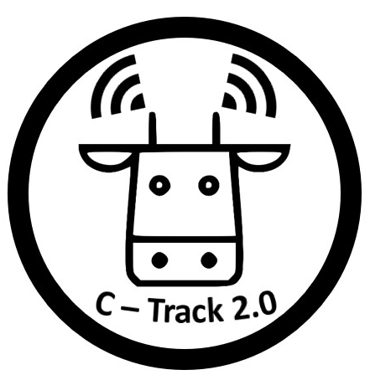
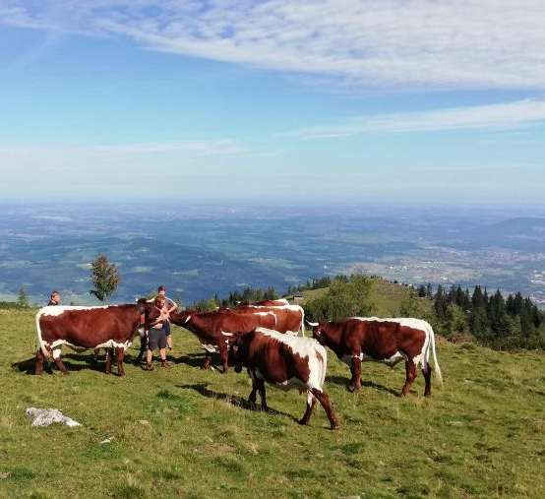

Wieso C-Track?
Lange Wanderung, um Kühe zu erreichen
Tracker, um sich Suche zu ersparen
Studieren des Herdenverhalten

Slide 4


Aufteilung

Slide 5
Aufteilung
Samuel Putz
Hardware
Handy App
Simon König
Datenübertragung
Datenverwaltung

Slide 6





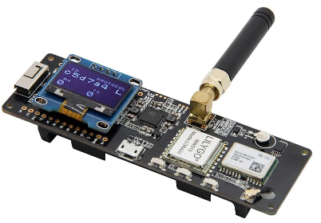
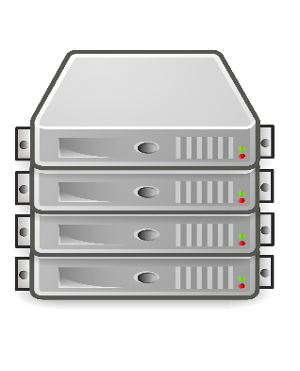

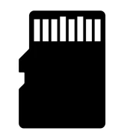

Übersicht

Slide 7
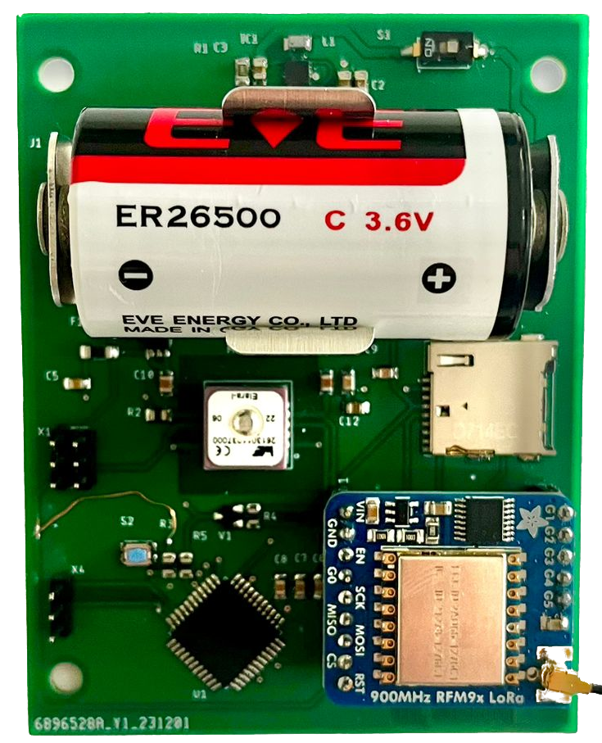

Platine
Spannungsregler
GPS-Modul
Mikrocontroller
SD-Slot
d

Slide 8
Platine
Spannungsregler
GPS-Modul
Mikrocontroller
SD-Slot
d

Slide 9
Platine
Spannungsregler
GPS-Modul
Mikrocontroller
SD-Slot
d

Slide 10
Platine
Spannungsregler
GPS-Modul
Mikrocontroller
SD-Slot
d

Slide 11
Platine
Spannungsregler
GPS-Modul
Mikrocontroller
SD-Slot
d

Slide 12

Platine
Spannungsregler
GPS-Modul
Mikrocontroller
SD-Slot
d

Slide 13
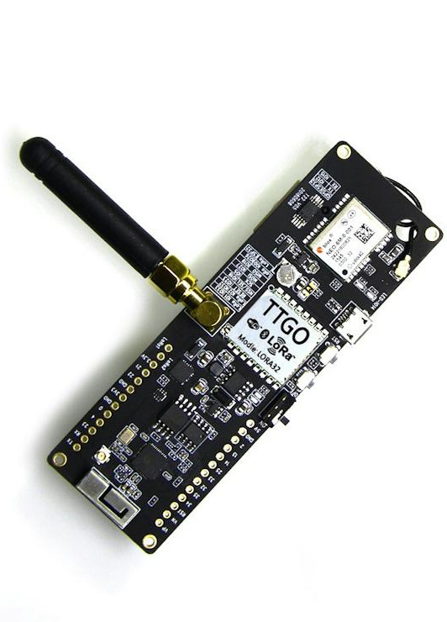
LoRa
Entwickelt von Semtech
Lizenzfreie Nutzung
Regulierungen
Geringe Sendeleistung
Hohe Reichweite
Geringe Fehleranfälligkeit

Slide 14
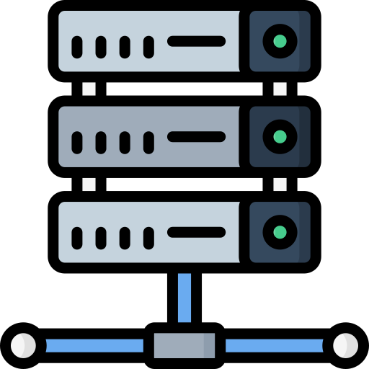
Empfänger
TTGO T-Beam v1.1
Empfängt Daten
Schreibt in Datenbank

Slide 15

Datenverwaltung
Daten zentral speichern
Sicherheit
Einfacher Zugriff über Internet

Slide 16
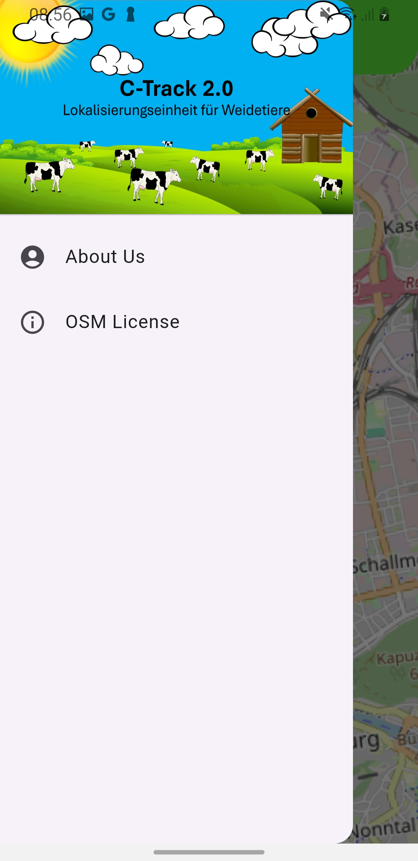
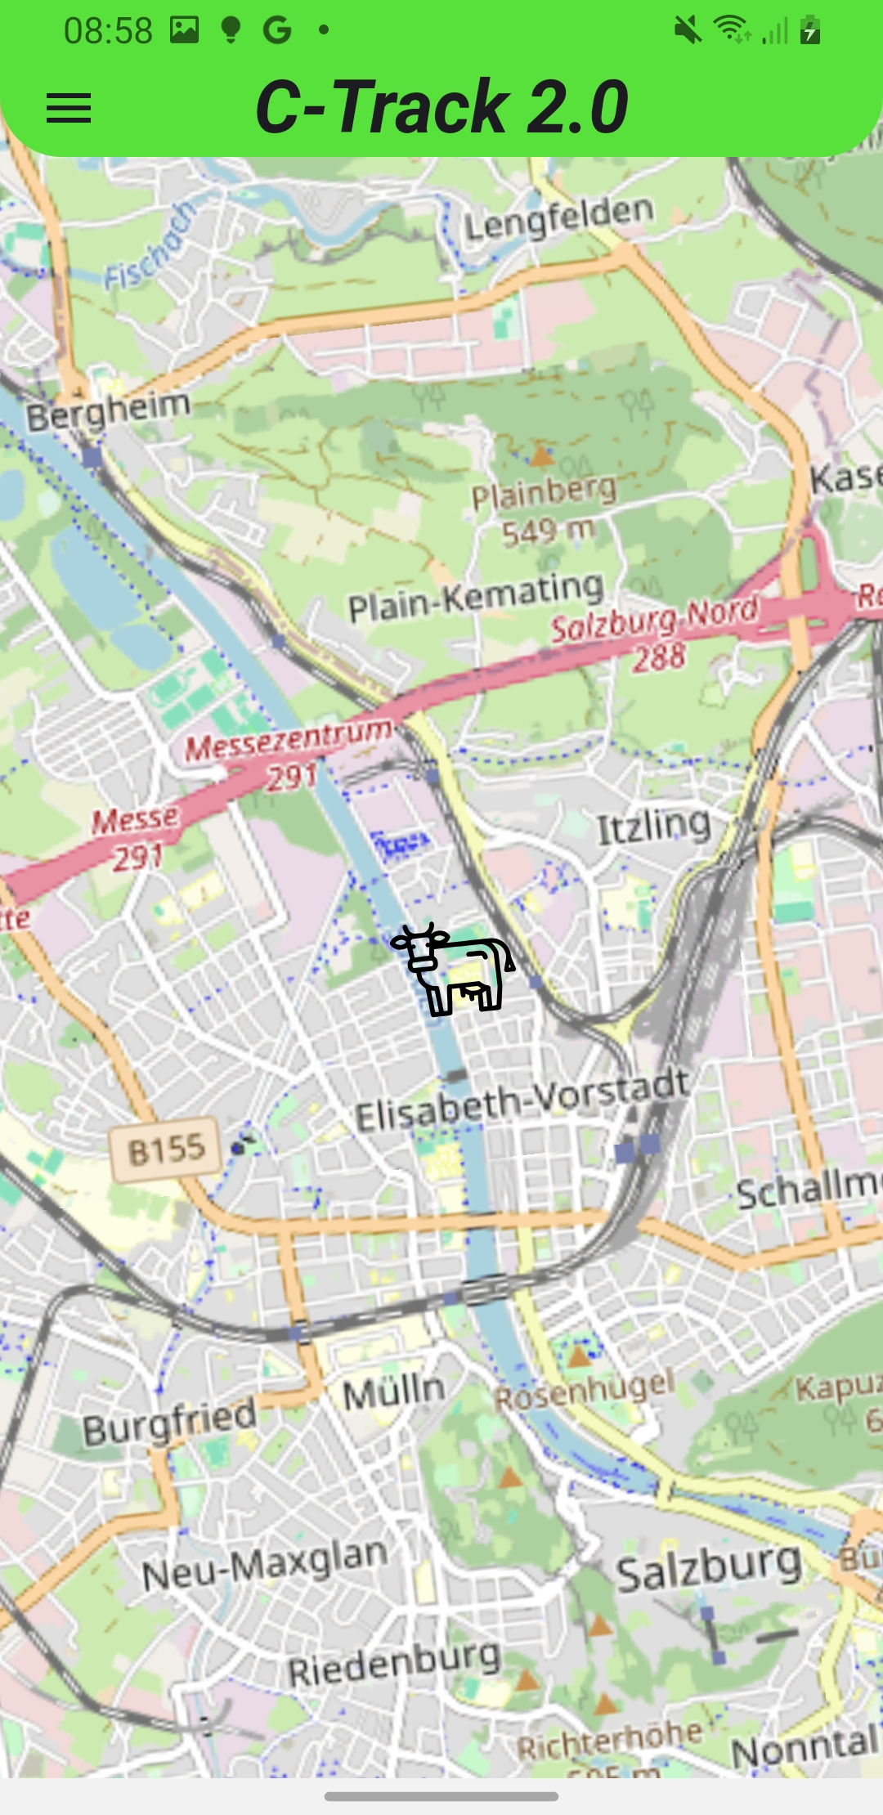
Handy App
Flutter:
Smartphone Apps
Website
GPS-Daten von Server
Darstellung auf Karte
Menu mit Infos

Slide 17
Handy App
Flutter:
Smartphone Apps
Website
GPS-Daten von Server
Darstellung auf Karte
Menu mit Infos

Slide 18
Handy App
Flutter:
Smartphone Apps
Website
GPS-Daten von Server
Darstellung auf Karte
Menu mit Infos

Slide 19
